Slide 1
Коррупция – такое же древнее явление, как и сам социальный порядок
Первые упоминания борьбы с коррупцией исследователи относят к середине III тыс. до н.э. –шуммерский царь Урукагина пресекал злоупотребления судей и чиновников, вымогавших незаконные вознаграждения…
Нормы, порицающие такие злоупотребления, обнаруживаются в ветхозаветных заповедях, дошедших через Моисея: «Даров не принимай, ибо дары слепыми делают зрячих…» (Исход, 23:8) XII-VI вв. до н.э.
В более поздних библейских текстах содержатся положения, прямо указывающие на греховность таких деяний: «Ибо я знаю как многочисленны преступления ваши и как тяжки грехи ваши: вы враги правого, берете взятки и извращаете в суде дела бедных» (Амос 5:12)

Slide 2
Бондаренко С.В. Коррумпированные общества. – Ростов н/Д, 2002
Термин “corrutio” был образован в римском праве и происходил от древнегреческого слова «грязь», у которого было более десяти значений:
повреждать желудок плохой пищей, портить воду в закрытой таре, расстраивать дела, расточать состояние, приводить нравы в упадок, упускать возможности, истощать источник, поджигать имущество, губить свободу, обольщать женщин, развращать молодежь, искажать смысл, унижать достоинство…
Исследователи отмечают, что термин «коррупция» мог возникнуть в результате сочетания приставки “cor” (в значении «с», «вместе»…)
и глагола “rumpere” (рвать, ломать, разрушать, а также – нарушать мир, расторгать договор, преступать закон).
Так произошла терминологизация противоправной деятельности нескольких лиц с целью порчи нормального хода судебного процесса, подкуп судьи, и процесса управления делами общества

Slide 3
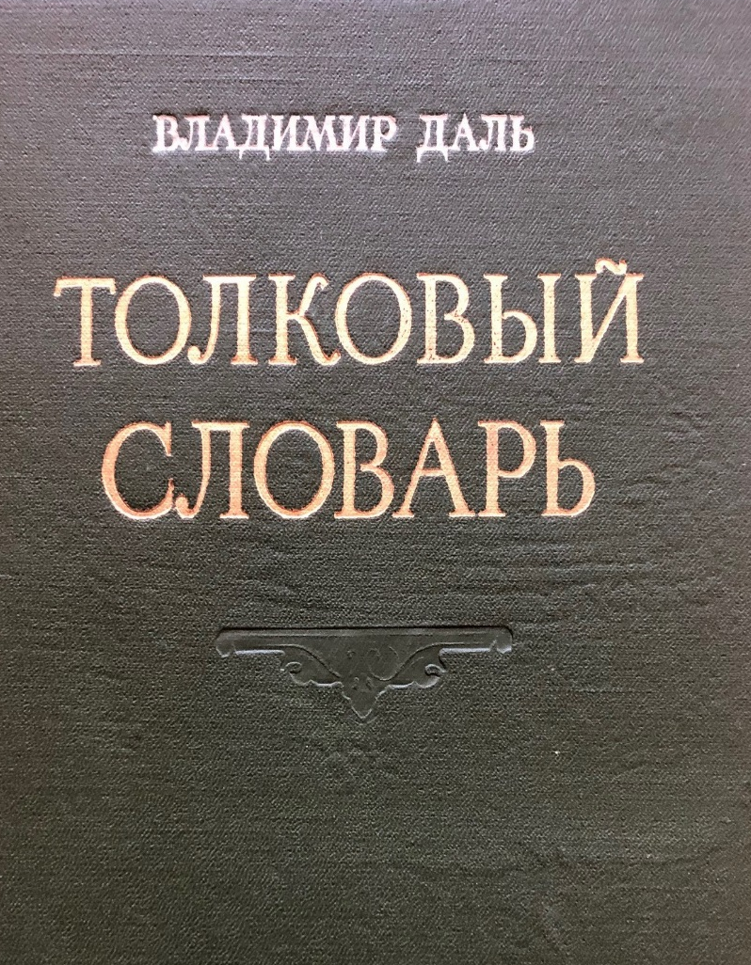

Slide 4
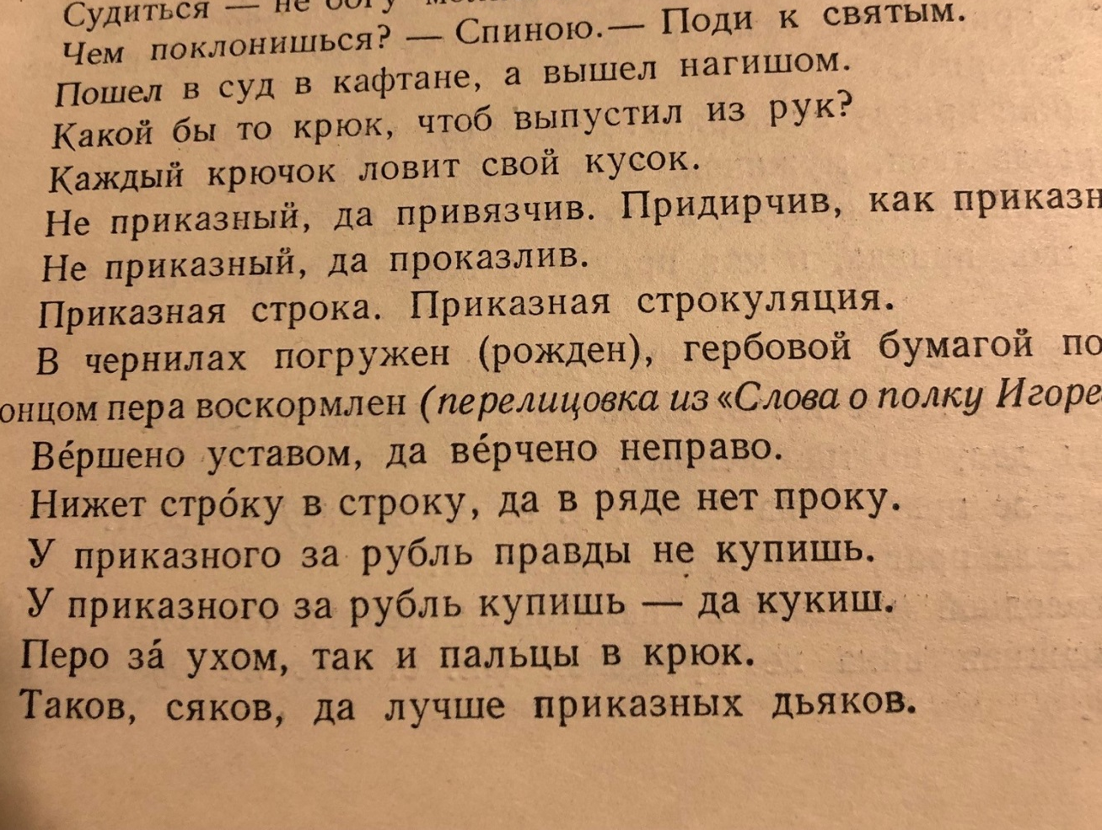
ФОЛЬКЛОРНЫЕ ОБРАЗЫ КОРРУПЦИИ

Slide 5
М.Е. Салтыков-Щедрин. Пошехонская старина (1888 г.)
Разговор незаметно переходит к взяткам.
– В мое время в комиссариате взятки брали – вот так брали! – говорит дедушка. – Француз на носу, войско без сапог, а им и горя мало. Принимают всякую гниль.
– И прежде взятки брали, и теперь берут, – утверждает Любягин.
– И на предбудущее время будут брать.
– Потому – люди, а не святые.
– Иной и рад бы не брать, ан у него дети пить-есть просят.
– Что и говорить!
– В низших местах берут заседатели, исправники, судьи – этим взятки не крупные дают. В средних местах берут председатели палат, губернаторы – к ним уж с малостью не подходи. А в верхних местах берут сенаторы – тем целый куш подавай. Не нами это началось, не нами и кончится. И которые люди полагают, что взятки когда-нибудь прекратятся, те полагают это от легкомыслия.

Slide 6
Пример интерпретации понятия «коррупция» в советский период (1979 г.)

Slide 7
Большой юридический словарь. — М.: Инфра-М.
А. Я. Сухарев, В. Е. Крутских, А.Я. Сухарева. 2003.
КОРРУПЦИЯ (от. лат. corruptio — подкуп) — общественно опасное явление в сфере политики или государственного управления, выражающееся в умышленном использовании представителями власти своего служебного статуса для противоправного получения имущественных и неимущественных благ и преимуществ в любой форме, а равно подкуп этих лиц. В РФ К. — понятие не уголовно-правовое, а собирательное, определяющее правонарушения самого различного вида — от дисциплинарных до уголовно-правовых. Антикоррупционными нормами УК. РФ являются в первую очередь нормы о должностных преступлениях: о злоупотреблении должностными полномочиями (ст. 285), о превышении должностных полномочий (ст. 286), о получении взятки (ст. 290), о служебном подлоге (ст. 292).

Slide 8
Федеральный закон от 25 декабря 2008 г. N 273-ФЗ "О противодействии коррупции"
Настоящим Федеральным законом устанавливаются основные принципы противодействия коррупции, правовые и организационные основы предупреждения коррупции и борьбы с ней, минимизации и (или) ликвидации последствий коррупционных правонарушений.
Статья 1. Основные понятия, используемые в настоящем Федеральном законе
Для целей настоящего Федерального закона используются следующие основные понятия:
1) коррупция:
а) злоупотребление служебным положением, дача взятки, получение взятки, злоупотребление полномочиями, коммерческий подкуп либо иное незаконное использование физическим лицом своего должностного положения вопреки законным интересам общества и государства в целях получения выгоды в виде денег, ценностей, иного имущества или услуг имущественного характера, иных имущественных прав для себя или для третьих лиц либо незаконное предоставление такой выгоды указанному лицу другими физическими лицами;
б) совершение деяний, указанных в подпункте "а" настоящего пункта, от имени или в интересах юридического лица;

Slide 9
КОММЕНТАРИЙ К ФЕДЕРАЛЬНОМУ ЗАКОНУ ОТ 25 ДЕКАБРЯ 2008 № 273-ФЗ "О ПРОТИВОДЕЙСТВИИ КОРРУПЦИИ" (Постатейный) Ответственный редактор и руководитель авторского коллектива доктор исторических наук, профессор С.Ю. НАУМОВ
…понятие коррупции сформулировано таким образом, что, по сути, коррупция как преступное поведение трактуется как обычное взяточничество, целью которого объявлено получение выгоды имущественного характера. Существует значительное множество форм коррупции, не подпадающих под указанное определение.
…"коррупция - явление более широкое, чем взяточничество. Мы знаем, что коррупция не сводима к взяточничеству. Она охватывает любые злоупотребления должностных лиц, совершенные с корыстной целью... Коррупция не сводится к примитивному взяточничеству, особенно в условиях рыночной экономики, свободной торговли и демократии. Лоббизм, фаворитизм, протекционизм, взносы на политические цели, традиции перехода политических лидеров и государственных чиновников на должности почетных президентов корпораций и частных фирм, инвестирование коммерческих структур за счет госбюджета, перевод государственного имущества в акционерные общества, использование связей преступных сообществ и т.д. являются завуалированными формами коррупции"

Slide 10
Коррупция - незаконное принятие либо извлечение в своих интересах, а равно в интересах иных лиц, лично или через посредников имущественных благ и преимуществ лицами, замещающими государственные должности, а равно должности государственной гражданской службы или муниципальной службы, с использованием своих должностных полномочий и связанных с ними возможностей, а равно подкуп данных лиц путем противоправного предоставления им физическими и юридическими лицами указанных благ и преимуществ.
Закон от 4 мая 2006 г. N 34-ЗРТ
"О противодействии коррупции в РТ"

Slide 11
Коррупция -
моральное разложение должностных лиц и политиков, выражающееся в незаконном обогащении, взяточничестве, хищении и срастании с мафиозными структурами.
(Словарь С.И. Ожегова и Н.Ю. Шведовой)
Коррупция проявляет себя во всех странах мира, в том числе развитых, и представляет собой систему отношений, которая пронизывает все сферы общества, его институты и ведет к многочисленным негативным последствиям, деформирует экономические отношения, ломает политическую систему, отторгает духовно-нравственные ценности.

Slide 12
Признаки коррупции и наиболее уязвимые сферы в РФ
Особенностью современной коррупции в РФ является ее институциональный характер, проникновение практически во все сферы государственного управления: судебную систему, правоохранительные органы, медицину, образование, армию и др.
Таким образом, образуются прочные коррупционные сети, что ставит под угрозу функционирование государственных институтов и национальную безопасность.

Slide 13
К определяющим признакам коррупции в РФ относят следующие:
1) коррупция является целостным, многомерным и многоуровневым социально-правовым явлением (систематическая коррупция, коррупционные сети);

Slide 14
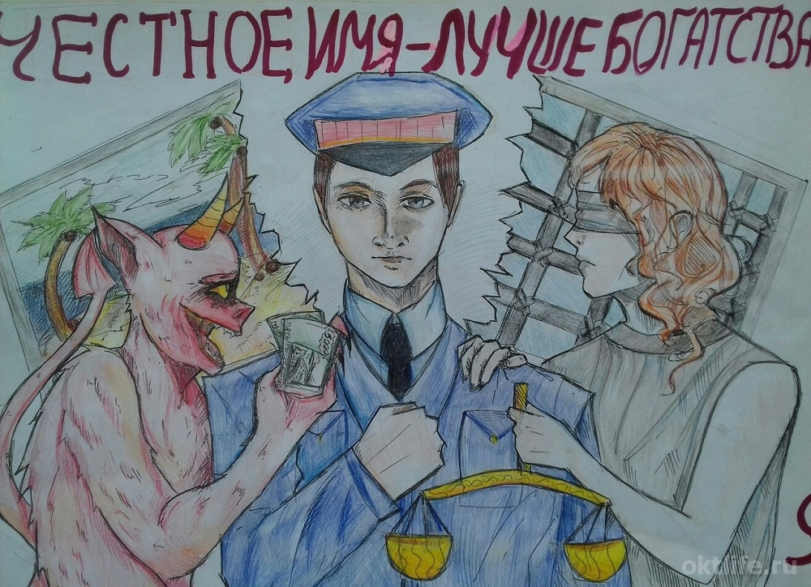
К определяющим признакам коррупции в РФ относят следующие:
2) субъектами коррупции являются государственные, муниципальные или иные служащие коммерческих и некоммерческих организаций, а также физические лица;

Slide 15
К определяющим признакам коррупции в РФ относят следующие:
3) коррупционные деяния наносят ущерб правам и свободам человека, экономическому благосостоянию общества, эффективности внешней и внутренней политике государства;

Slide 16
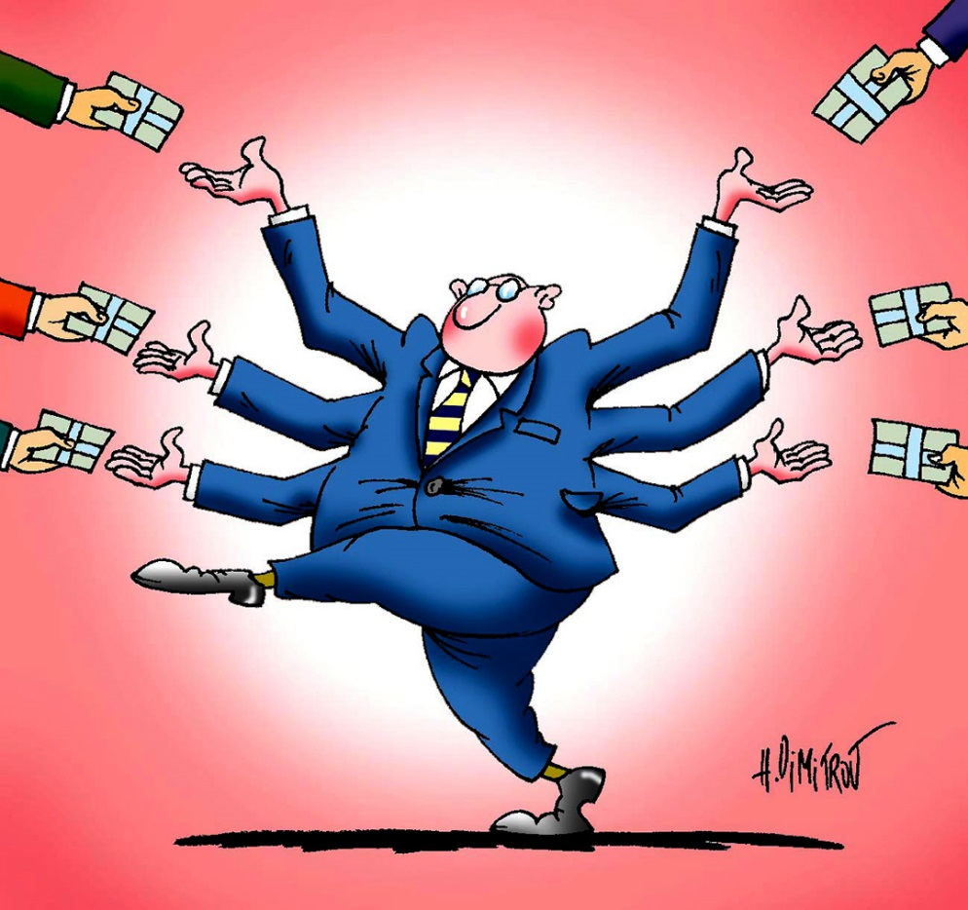
К определяющим признакам коррупции в РФ относят следующие:
4) коррупция чаще всего проявляется в виде подкупа или систематического незаконного использования служащими своего положения в корыстных целях (в личных интересах, или в интересах ограниченной социальной группы);

Slide 17
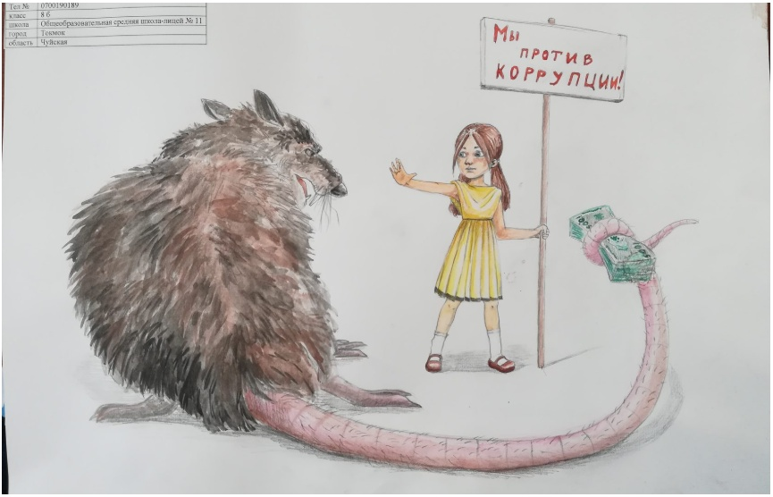
К определяющим признакам коррупции в РФ относят следующие:
5) коррупция характеризуется неформальным характером деятельности и оказанием влияния на СМИ с целью нераспространения информации.

Slide 18
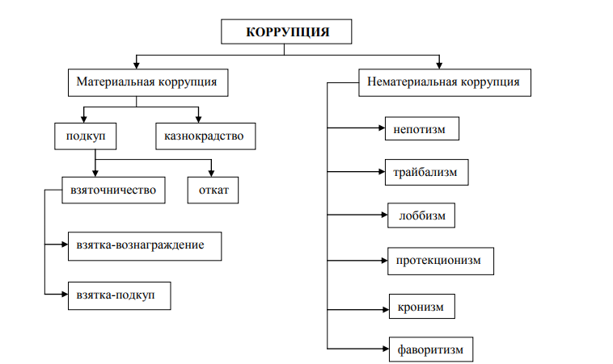
Классификация коррупции по предметному признаку

Slide 19
Виды коррупции по субъектному составу
1.Деловая коррупция –возникает при взаимодействии власти и бизнеса.
Бытовая коррупция – порождается взаимодействием простых граждан и чиновников.
Коррупция верховной власти-относится к политическому руководству и органам государственной власти.

Slide 20
С точки зрения отношения к коррупции американский социолог А. Дж. Хайденхаймер предложил разделить коррупцию на «белую», «серую» и «черную»
1. Черная- осуждается всеми слоями общества.
2. Серая –одни, могут желать наказания коррупционного действия, другие – нет, т.е. нет определенного мнения по этому поводу.
3. Белая - данные действия не считаются предосудительными. Они, по существу, интегрированы в культуру и не воспринимаются как проблема.

Slide 21
3. Наиболее уязвимые (наиболее поражённые) с точки зрения коррумпированности сферы
1) Коррупция в областях непосредственного взаимодействия граждан и юридических лиц с представителями органов государственной власти и местного самоуправления, а также в областях образования, здравоохранения, социального обеспечения и жилищно-коммунального хозяйства, то есть везде где централизованно оказываются государственные услуги населению
(бытовая коррупция)

Slide 22
Наиболее уязвимые (наиболее поражённые) с точки зрения коррумпированности сферы
2) Правоохранительная и судебная деятельность государства
Использование силовых структур в качестве инструмента правового давления, рейдерская деятельность, «заказные» случаи правового преследования.
Коррупция в ФТС
Коррупция в органах судебной власти

Slide 23
Наиболее уязвимые (наиболее поражённые) с точки зрения коррумпированности сферы
3) Сфера взаимодействия органов управления и должностных лиц с бизнес-структурами (регистрация, лицензирование, выделение земли, частно-государственное партнёрство, финансовый и налоговый аудит, тендеры)
Деловая (экономическая) коррупция

Slide 24
Наиболее уязвимые (наиболее поражённые) с точки зрения коррумпированности сферы
4) Выборы в законодательные и представительные органы власти всех уровней, деятельность политических партий, а также политический лоббизм, навязывающий решения или внедряющий в их руководящие органы представителей определенных групп влияния.
Подкуп избирателей, преследование политических конкурентов, использование административного ресурса и иных незаконных политических технологий, политическое ограничение свободы слова и деятельности СМИ, использование ресурсов государства и общества в личных целях, или в целях ограниченной социальной группы
Политическая коррупция

Slide 25
Противодействие коррупции
деятельность федеральных органов государственной власти, органов государственной власти субъектов Российской Федерации, органов местного самоуправления, институтов гражданского общества, организаций и физических лиц в пределах их полномочий:
а) по предупреждению коррупции, в том числе по выявлению и последующему устранению причин коррупции (профилактика коррупции);
б) по выявлению, предупреждению, пресечению, раскрытию и расследованию коррупционных правонарушений (борьба с коррупцией);
в) по минимизации и (или) ликвидации последствий коррупционных правонарушений (санация коррупции).

Slide 26
Антикоррупционная политика -
- системное взаимодействие институтов государства и гражданского общества, направленное на устранение негативного влияния коррупции, борьбу с коррупцией, профилактику и развитие антикоррупционного самосознания.

Slide 27
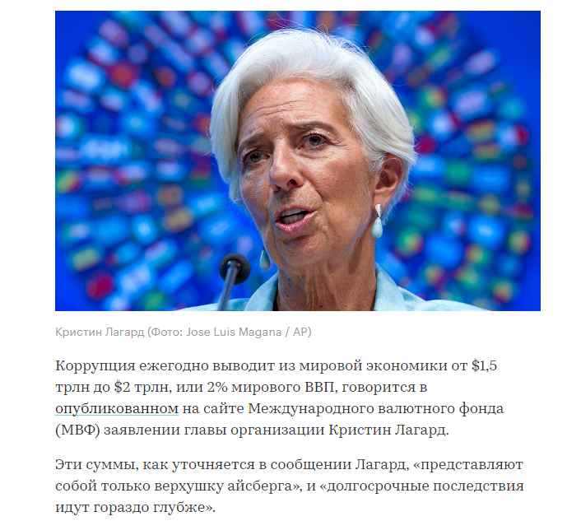

Slide 28
Структурные признаки коррупции

Slide 29
2003 Александр Прохоров (губернатор Смоленской области) - 274 млн - амнистия
Владимир Платов (губернатор Тверской области) - 500 млн - амнистия
Алексей Баринов (губернатор Ненецкого АО) - 19 млн - условный срок
Николай Гражданкин (мэр Кисловодска) - 15,6 млн - штраф 280 тыс. руб.
2010 Вячеслав Дудка (губернатор Тульской области) - взятка 40 млн - 9,5 лет строгого режима
2014 Игорь Бестужев (мэр Ставрополя) - взятка 1,8 млн - 9 лет строгого режима
(+ 50 млн. попытка)
Евгения Васильева (Минобороны) - 647 млн. - 3,5 месяца заключения
2,5 года домашнего ареста
Николай Денин (губернатор Брянской области) - 21,8 млн - 4 года
2015 Юрий Ласточкин (мэр Рыбинска) - взятка 2 млн - 8,5 лет строгого режима
Евгений Урлашов (мэр Ярославля) - взятка 17 млн - 12,5 лет строгого режима
Алексей Улюкаев (Министр экономразвития РФ) - взятка 2 млн - 8 лет строгого режима
2018 Александр Хорошавин (г-р Сахалинской области) - взятки + 450 млн - 13 лет строгого режима
Никита Белых (губернатор Кировской области) - взятка 400 тыс. евро - 8 лет строгого режима
Олег Сорокин (мэр Нижнего Новгорода) - взятка 1 млн долларов - 10 лет строгого режима
+ похищение человека
Вячеслав Гайзер (экс-глава Коми) крупные взятки –ущерб 3,5 млр.руб – 11 лет строго режима
2021 Леонид Маркелов (экс-глава Марий Эл) взятка 235 млн. руб. 13 лет строго режима

